Slide 1
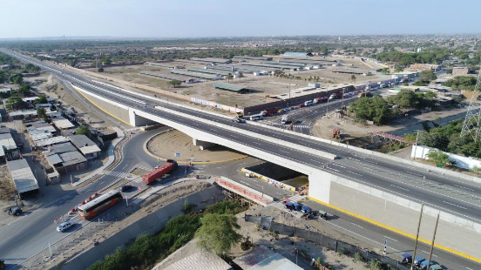

Presentación
Abril 2016
Plan de Negocios 2018

Slide 2
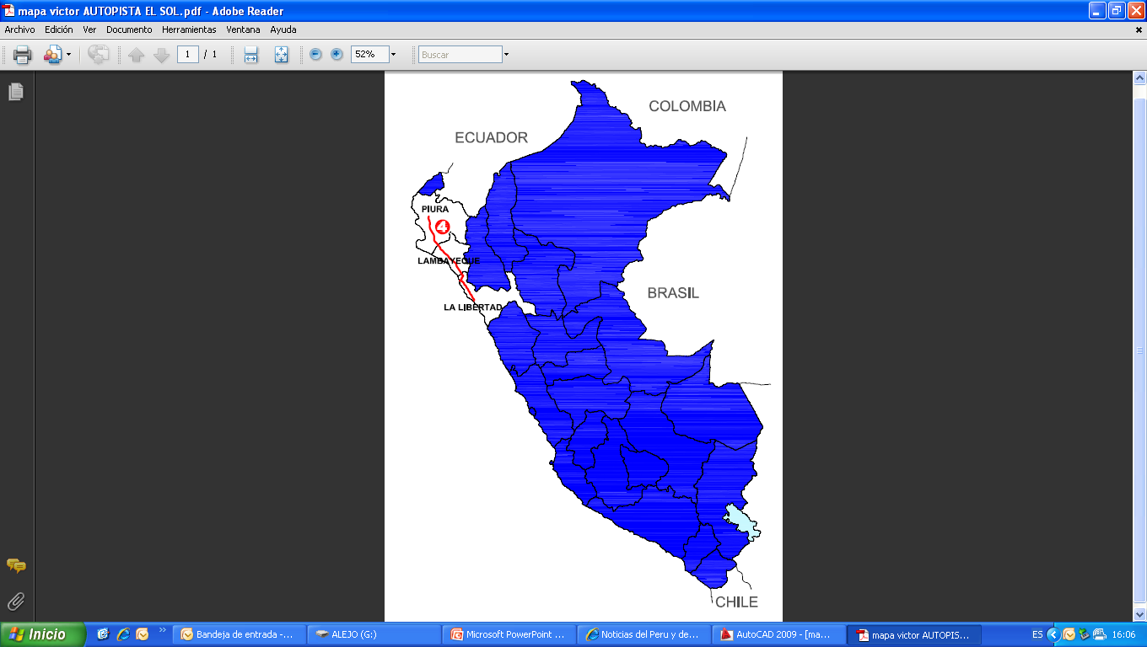
AUTOPISTA DEL SOL: ASPECTOS GENERALES
CONCESIONARIA VIAL DEL SOL - COVISOL S.A.
(65 % HeH – 35%CASA)
TRAMOS(*): TRUJILLO – CHICLAYO – PIURA - SULLANA
MODALIDAD: AUTOSOSTENIBLE
FACTOR COMPETENCIA: KM y OBRAS DE DESEMPATE
FIRMA : 25 DE AGOSTO DEL 2009
PLAZO : 25 AÑOS (Prorrogable).
LONGITUD: 475 KM. (Aprox.)
(*) Chiclayo-Piura, Operación y Mantenimiento.
OBLIGACIONES DEL CONCESIONARIO:
Estudio de Ingeniería e Impacto Ambiental (Ejecutado el 2011).
Cierre Financiero (realizado el 28 de Enero de 2011)
Obras: ( 299’ 962, 658 USD, ejecutada parcialmente)
Explotación de la Concesión (desde el 26 septiembre de 2009).
Operación y Mantenimiento de la calzada actual luego de
Obras de Puesta a Punto y obras nuevas construidas.
OBLIGACIONES DEL CONCEDENTE:
Puesta a punto de la carretera existente hasta el 31 de Diciembre de 2011.
Entrega de terrenos para ejecución de las obras, libres de interferencias, ocupantes e invasores.

Slide 3
AUTOPISTA DEL SOL: ASPECTOS GENERALES
OPERACIÓN DE LA CONCESIÓN:
Inicio de la explotación: 25 de Setiembre del 2009.
Cinco estaciones de Peaje.
Peaje | Localización (Km)
Estación Chicama | 602.306
Estación Pacanguilla | 724.872
Estación Mórrope | 820.244
Estación Bayóvar | 983.829
Estación Sullana | 1018.710
UBICACION:
La concesión de la Autopista del sol se ubica en las Regiones de La Libertad, Lambayeque y Piura; siendo la principal vía de comunicación terrestre para el transporte de personas, mercancías y productos.

Slide 4
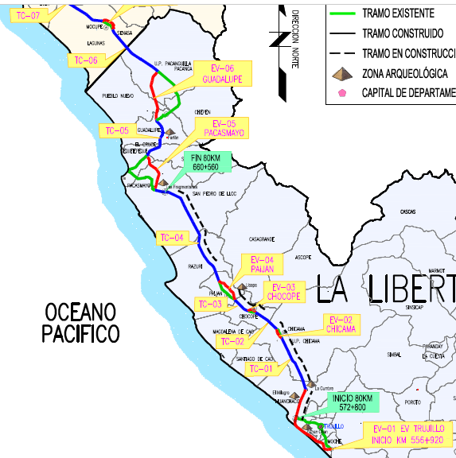
AUTOPISTA DEL SOL: ASPECTOS GENERALES
Inversión comprometida: USD $ 252.069.461 MM (*)
COMPROMISO CONTRACTUAL: 257.26 KM.
8 TRAMOS CONTINUOS SEGUNDA CALZADA: 174 KM.
9 EVITAMIENTOS DE DOS CALZADAS, EXCEPTO EL EVITAMIENTO DE PIURA: 84 KM.
1800 M LINEALES DE PUENTES, PONTONES, PASOS A DESNIVEL E INTERCAMBIOS VIALES
2 ESTACIONES DE PEAJE
40 PUENTES PEATONALES
Segunda calzada
Evitamientos

Slide 5
AUTOPISTA DEL SOL: ASPECTOS GENERALES
COMPROMISO CONTRACTUAL: 257.26 KM.
Código | TRAMO | Km | USD (Sin IGV)
(TC-09) | Piura - Sullana | 27.89 | 20,004,562
(Ev-01) | Evitamiento Trujillo | 25.88 | 24,119,619
(TC-01) | Trujillo - Chicama | 17.98 | 6,887,427
(Ev-02) | Evitamiento Chicama | 2.93 | 3,459,192
(TC-02) | Chicama - Chocope | 8.62 | 9,309,035
(Ev-03) | Evitamiento Chocope | 2.36 | 3,535,127
(TC-03) | Chocope - Paiján | 5.57 | 2,899,680
(Ev-04) | Evitamiento Paiján | 7.95 | 9,190,937
(TC-04) | Paiján - Pacasmayo | 37.41 | 14,275,451
(Ev-05) | Evitamiento Pacasmayo | 12.29 | 13,441,321
(TC-05) | Pacasmayo - Guadalupe | 14.28 | 10,645,367
(Ev-06) | Evitamiento Guadalupe | 15.74 | 20,918,736
(TC-06) | Guadalupe - Mocupe | 19.08 | 8,134,215
(Ev-07) | Evitamiento Mocupe | 5.27 | 9,962,207
(TC-07) | Mocupe - Chiclayo | 22.76 | 10,338,333
(Ev-08) | Evitamiento Chiclayo | 22.25 | 53,418,152
(Ev-09) | Evitamiento Piura | 9.00 | 15,676,968
 | 10 Pasos a Desnivel |  | 9,000,000
 | 40 Puentes Peatonales |  | 6,853,133
 | TOTAL | 257.26 | 252,069,461
(*) Los Montos corresponden a Diciembre 2011, no incluyen el IGV.

Slide 6
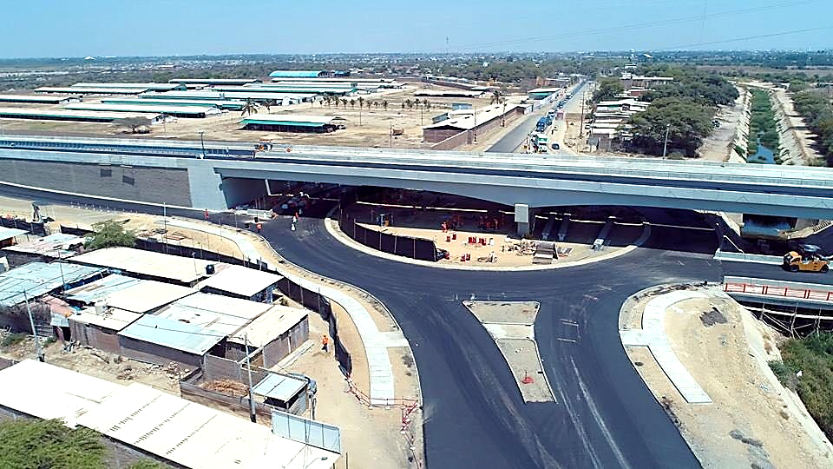
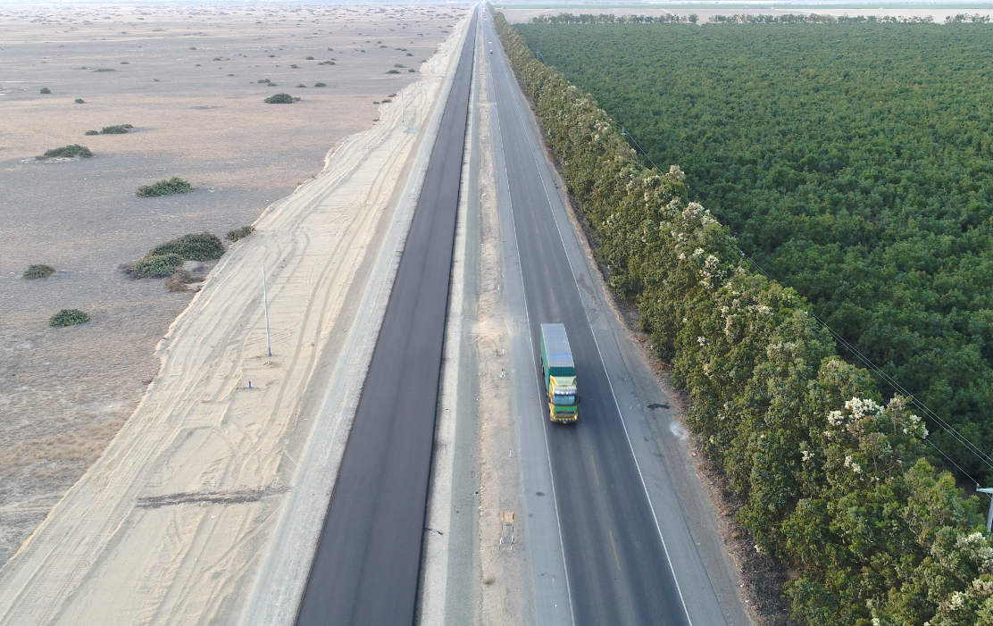
AUTOPISTA DEL SOL: RESUMEN EJECUTIVO
PRINCIPALES METAS ALCANZADAS
PUESTA EN SERVICIO:
TRAMO DE 5.2 KM ENTRE CHOCOPE Y PAIJÁN.
PARCIAL DE 20.8 KM. ENTRE PAIJÁN Y PACASMAYO
EVITAMIENTO PIURA – OBRA OBLIGATORIA DE 9 KM. EN NOVIEMBRE/2017.
PARCIAL DEL TRAMO CONTINUO MOCUPE – CHICLAYO (14 km) DICIEMBRE/2017

Slide 7
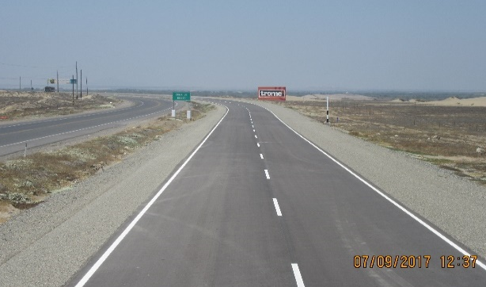
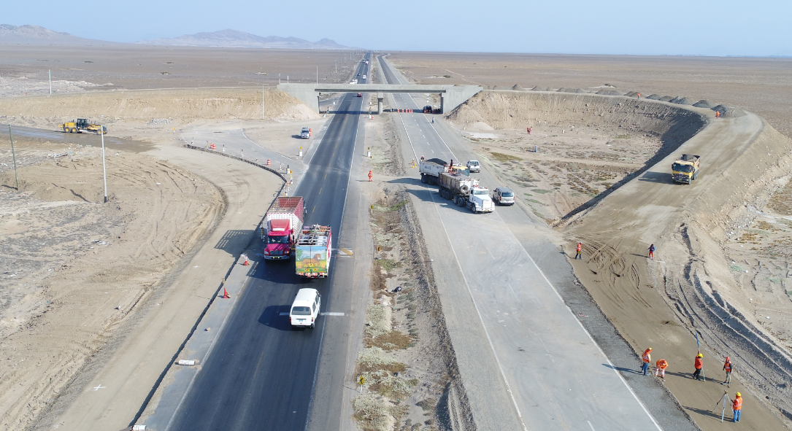
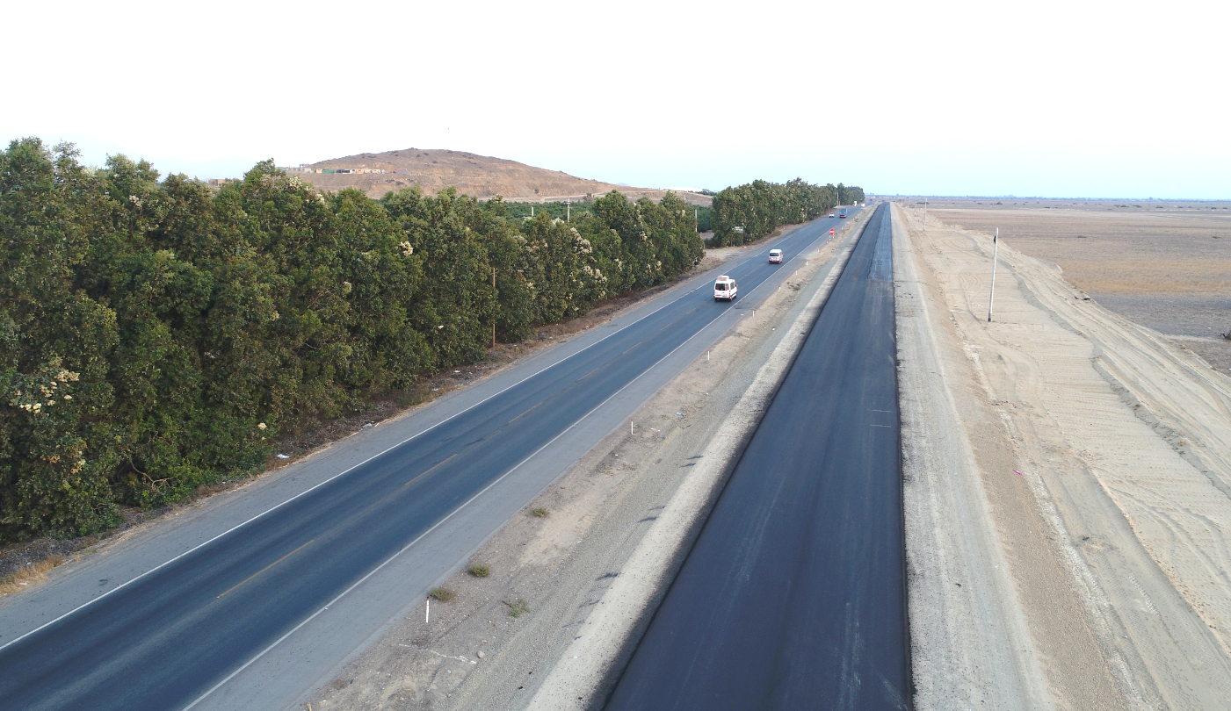
AUTOPISTA DEL SOL: RESUMEN EJECUTIVO
TC-07 100%
PRINCIPALES METAS ALCANZADAS
INICIÓ TRABAJOS EN TRAMO GUADALUPE – MOCUPE.
SE CUMPLIÓ CON MANTENER LA TRANSITABILIDAD EN LA VÍA DURANTE EL FENÓMENO DEL NIÑO, REALIZANDO TRABAJOS POR S/. 5.8 MM.
CONTROL EFICIENTE DURANTE TODO EL AÑO DE RESIDUOS SÓLIDOS GENERADOS.
TEC SE ENCUENTRA DEBAJO DEL PARÁMETRO ESTABLECIDO.
ADECUACIÓN DE PEAJES ( CASETAS Y VÍAS) Y MODERNIZACIÓN DEL SISTEMA DE COBRO.
P.D. RELLENO SANITARIO 92%
TC-06 96%

Slide 8
Obras obligatorias (En USD – Sin IGV)
AUTOPISTA DEL SOL: INVERSIONES EJECUTADAS
La inversión en 2017 asciende a USD 16,33 MM (sin IGV), adecuada a las zonas discontinuas entregadas por el MTC.
Avance acumulado al 2017 del 33.9 % del compromiso contractual.
Por la dificultad en la entrega de los terrenos, la inversión ejecutada fue inferior a la proyectada de USD 35’07 MM.
Las obras se iniciaron en Marzo 2011

Slide 9
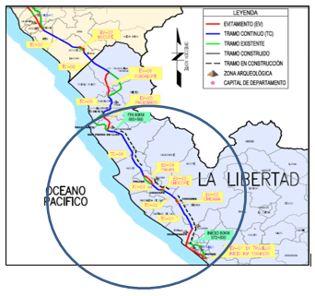
Obras obligatorias (En USD – Sin IGV)
AUTOPISTA DEL SOL: INVERSIONES EJECUTADAS
80% de la inversión ejecutada corresponde a la Región Lambayeque-
10% en La Libertad, donde hasta la fecha no se ha podido culminar el Tramo Huanchaco - San Pedro de Lloc (en los denominados 80 km), por estar pendiente la Gestión de liberación predial a cargo del MTC.
10% en la Región Piura se ha culminado su construcción que incluye el Puente Canal dren e intercambio vial en el desvío a La Legua.
TRAMOS | 2017
EVITAMIENTO TRUJILLO (EV-01)
TRUJILLO - CHICAMA (TC-01)
PD. CHIQUITOY | 660,518.68
EVITAMIENTO CHICAMA (EV-02)
CHICAMA - CHOCOPE (TC-02) | 689,604.52
PUENTE CAREAGA
EVITAMIENTO CHOCOPE (EV-03)
CHOCOPE - PAIJÁN (TC-03) | 72,523.07
EVITAMIENTO PAIJÁN (EV-04)
PAIJÁN - SAN PEDRO (TC-04) | 82,962.94
GUADALUPE - MOCUPE (TC-06) | 5,838,421.49
MOCUPE - CHICLAYO (TC-07) | 7,362,621.36
EVITAMIENTO CHICLAYO (EV-08)
EVITAMIENTO PIURA (TC-09)
PD. PIURA (LA LEGUA) | 1,623,403.74
PUENTE PEATONALES TIPO | -
TOTAL | 16,330,055.80

Slide 10
Obras Adicionales (En S/. - Sin IGV)
AUTOPISTA DEL SOL: INVERSIONES EJECUTADAS
Se ha ejecutado S/. 52,55 MM. de la Segunda Calzada del Evitamiento Piura.

Slide 11
AUTOPISTA DEL SOL: INVERSIONES EJECUTADAS
OBRA ADICIONAL: 2DA CALZADA DEL EVITAMIENTO PIURA
Intercambio vial Paita
Carretera km 993+700 al 1000+900
Puente Canal Dren Calzada izquierda.
ACTA N°1 : EJECUTADA
INICIO : 28 MARZO 2015
Puesta en servicio: Octubre 2016
PRIMERA ETAPA (Acta N°1) Obras concluidas y aceptadas.

Slide 12
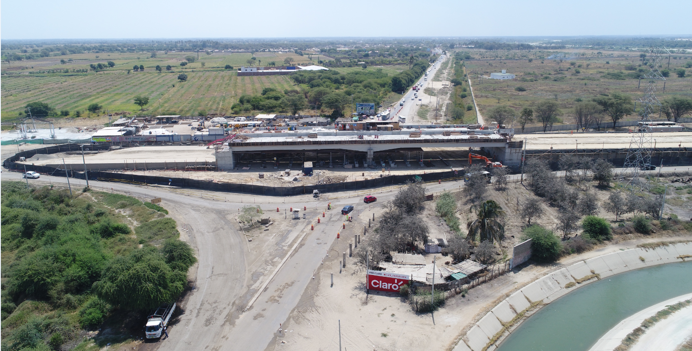
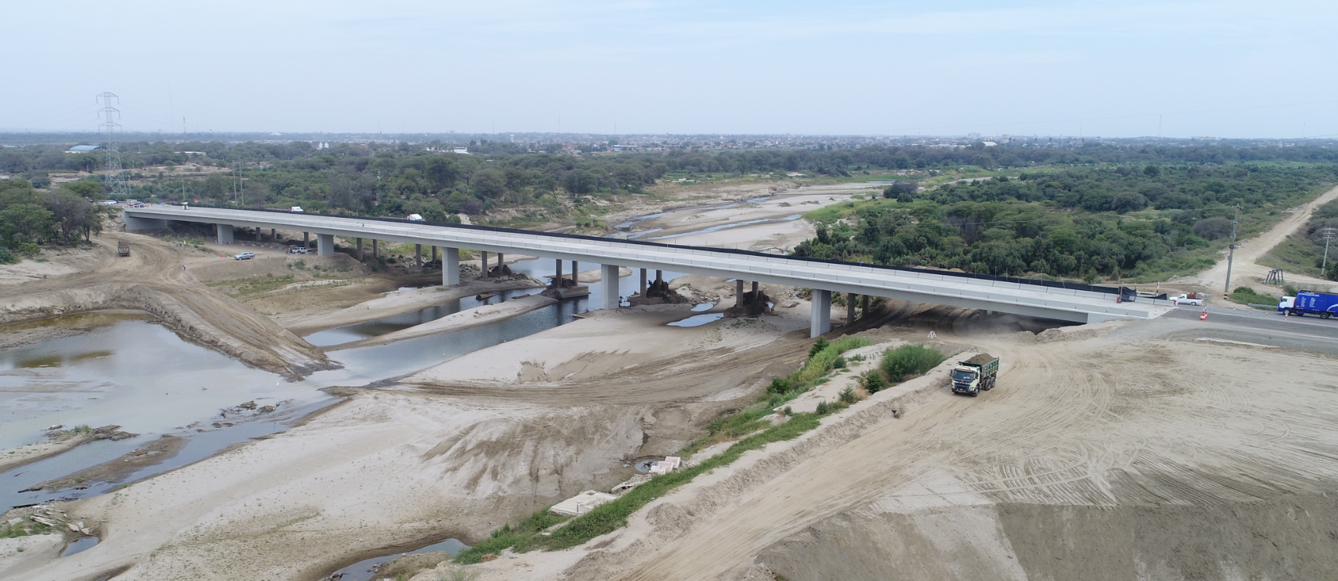
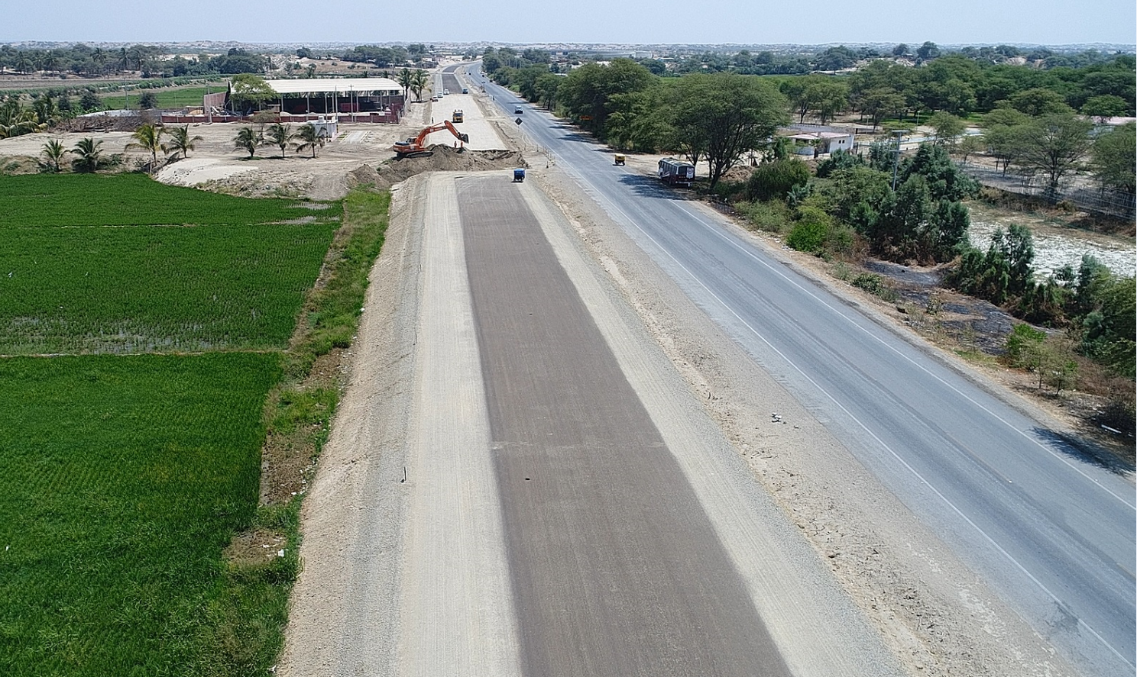
AUTOPISTA DEL SOL: INVERSIONES EJECUTADAS
OBRA ADICIONAL: 2DA CALZADA DEL EVITAMIENTO PIURA
ACTA N°2:
Terminado: Intercambio La Legua, Puente Panamericana, Puente Grau.
En Construcción: 3 pontones, 2da etapa carretera, Puente canal Dren 990+466, Puente canal 1, Intercambio vial Catacaos.
Intercambio Catacaos 45.00%
Puente Grau 95.00%
2da Etapa Carretera 68.00%

Slide 13
Fenómeno del Niño
AUTOPISTA DEL SOL: INVERSIONES EJECUTADAS
Durante la ocurrencia del Fenómeno de El Niño se cumplió con recuperar y mantener la transitabilidad en la vía y por este motivo la Concesionaria realizó trabajos por S/. 5,8 MM. También se invirtió aproximadamente USD 2,68 millones en estudios para la rehabilitación y reconstrucción de los sectores afectados por el FEN.
Item | Entregable | Estado | USD
1 | Evitamiento Trujillo | Aprobado | 286,518.49
2 | Evitamiento Chiclayo | En Evaluación | 493,000.00
3 | Piura - Sullana | Aprobado | 281,703.89
4 | Sector Chilco, Puente San José (KM 659+000) y Puente Km 668+950 | Aprobado | 499,517.79
5 | Tramos Continuos TC 01 al TC 05 | En Evaluación | 316,000.00
6 | Sector Puente Arenita Km 635 | En Evaluación | 316,000.00
7 | Protección de Taludes Intercambio Paita y Dren Villa Hermosa | En Evaluación | 168,000.00
8 | Sector Aeropuerto - Catacaos - Puente Independencia (*) Desarrollado a solicitud del MTC | Aprobado | 321,762.42
 |  | Total | 2,682,502.60

Slide 14
AUTOPISTA DEL SOL: ASPECTOS OPERATIVOS
Operaciones 2017
• Explotación de la Concesión a través de los 5 peajes.
• Desde marzo 2012, la Concesionaria brinda sin costo:
  Traslado de vehículos averiados las 24 horas (05 grúas).
  Servicio de Ambulancias las 24 horas (05 ambulancias).
  Servicio de Auxilio Mecánico (atenciones menores–02 unidades)
  Servicio de Comunicación de Emergencia y 47 Postes SOS
• Con la adecuación de los peajes (casetas y vías) en todas las unidades de peaje, así como con la modernización del sistema de cobro. El promedio de la medición del TEC continua por debajo del parámetro contractual.

Slide 15
AUTOPISTA DEL SOL: ASPECTOS OPERATIVOS
Operaciones 2017
• Se han reportado 116 accidentes, con 256 heridos y 70 fallecidos
• El número de accidentes se ha reducido 35%, éstos eventos han sido muy letales por 3 eventos que dejaron, en conjunto 26 fallecimientos.
A : Daños materiales
B : Daños materiales y heridos
C : Daños materiales, heridos y fallecidos.

Slide 16
AUTOPISTA DEL SOL: ASPECTOS OPERATIVOS
Mantenimiento 2017
Tramo | Longitud | Fecha de Aceptación
Chocope – Paiján (TC-03) | 5,2 Km | 16 de junio de 2017
Paiján – Pacasmayo (TC-04) | 20,8 Km | 08 de setiembre de 2017
Evitamiento – Piura (EV-09) | 9 Km | 23 de noviembre de 2017
Mocupe – Chiclayo (TC-07) | 17 Km | 14 de diciembre 2017
MTC TIENE A SU CARGO: PUENTES, CALZADAS IZQUIERDAS EN 26.9 KM (ZONAS URBANAS DE TRUJILLO, CHICLAYO Y GUADALUPE, ESTACIONES DE PESAJE Y 108 ALCANTARILLAS.

Slide 17
AUTOPISTA DEL SOL: ASPECTOS OPERATIVOS
Medio Ambiente 2017
• Se ha cumplido el Plan de Manejo Ambiental establecido en el EIA, del cual se destaca:
  El Programa de Asuntos Sociales, con la Contratación de mano de obra local en: Piura: 66%, Chiclayo: 45% y Trujillo: 68%.
• Se ha realizado el manejo seguro y responsable de 85.76 ton. de residuos.
• Se ha realizado el Monitoreo arqueológico permanente en las obras(durante el proceso constructivo no se han presentado hallazgos).
Seguridad 2017
• Se ha cumplido el Plan de Seguridad establecido en el EIA.
• Se mantiene la Baja accidentabilidad laboral sin ningún accidente mortal
en la construcción, mantenimiento y explotación de la vía. Se han reportado 24 accidentes leves, a lo largo de todo el año y ningún accidente mortal.

Slide 18
AUTOPISTA DEL SOL:
ASPECTOS ECONÓMICOS COMERCIALES
En enero de 2017, se hicieron reajustes a las tarifas en todas las estaciones de peaje, aplicando las fórmulas de reajuste del contrato de Concesión.
Desde el 29 de noviembre de 2017, una vez entregados más de 48 Km de Autopista entre Trujillo y San Pedro, se cumplió con elevar la tarifa base a cobrar en el peaje de Chicama a USD 2,00.
 | 2009 | 2010 | 2011 | 2012
Vehículos | 1,548,356 | 6,254,810 | 7,021,732 | 7,457,944
Livianos | 671,158 | 2,744,858 | 3,174,014 | 3,440,898
Pesados | 877,198 | 3,509,952 | 3,847,718 | 4,017,046
Ingresos | 12,619,930 | 51,107,199 | 57,217,993 | 72,376,659
Recaudación Livianos | 2,495,964 | 10,205,525 | 11,834,729 | 13,695,002
Recaudación Pesados | 10,123,966 | 40,901,674 | 45,383,264 | 58,681,657

Slide 19
AUTOPISTA DEL SOL:
ASPECTOS ECONÓMICOS COMERCIALES
 | 2013 | 2014 | 2015 | 2016
Vehículos | 7,845,696 | 8,117,455 | 8,836,250 | 9,364,169
Livianos | 3,697,626 | 3,857,678 | 4,460,799 | 4,793,895
Pesados | 4,148,070 | 4,259,777 | 4,375,451 | 4,570,274
Ingresos (S/.) | 79,130,938 | 84,732,140 | 92,255,737 | 103,494,254
Recaudación Livianos | 15,984,046 | 17,451,243 | 20,186,754 | 23,889,695
Recaudación Pesados | 63,146,891 | 67,280,897 | 72,068,983 | 79,604,559
 | 2017
Vehículos | 9,163,494
Livianos | 4,692,359
Pesados | 4,471,135
Ingresos (*) | 111,208,866
Recaudación Livianos | 22,463,624
Recaudación Pesados | 88,745,242
• Durante el 2017 se atendió 9,16 millones de vehículos (2,1% menos que 2016, debido al Fenómeno El Niño), repartidos en 51.2% de vehículos livianos y la diferencia, pesados.
• Debido a la suspensión del cobro del peaje por el Fenómeno El Niño, la recaudación efectiva de la Concesionaria ascendió a S/. 101.53 MM. Los ingresos por tarifa diferenciada se mantuvieron por debajo del 3% de la recaudación.

Slide 20
AUTOPISTA DEL SOL:
ASPECTOS ECONÓMICOS COMERCIALES
ESTADO / MATERIA | 09 | 10 | 11 | 12 | 13 | 14 | 15 | 16 | 17
1. INADMISIBLES | 0 | 0 | 9 | 28 | 42 | 24 | 38 | 37 | 96
Facturación o Cobro | 0 | 0 | 4 | 14 | 13 | 6 | 15 | 19 | 43
Calidad y oportuna prestación del servicio | 0 | 0 | 5 | 14 | 29 | 17 | 23 | 18 | 15
Daños o pérdidas en perjuicio de los usuarios | 0 | 0 | 0 | 0 | 0 | 1 | 0 | 0 | 5
Información proporcionada a los usuarios | 0 | 0 | 0 | 0 | 0 | 0 | 0 | 0 | 1
Otros | 0 | 0 | 0 | 0 | 0 | 0 | 0 | 0 | 32
2. IMPROCEDENTES | 1 | 7 | 3 | 5 | 3 | 2 | 1 | 1 | 0
Facturación o Cobro | 1 | 2 | 2 | 3 | 3 | 0 | 0 | 1 | 0
Calidad y oportuna prestación del servicio | 0 | 5 | 1 | 2 | 0 | 2 | 1 | 0 | 0
Daños o pérdidas en perjuicio de los usuarios | 0 | 0 | 0 | 0 | 0 | 0 | 0 | 0 | 0
Información proporcionada a los usuarios | 0 | 0 | 0 | 0 | 0 | 0 | 0 | 0 | 0
Otros | 0 | 0 | 0 | 0 | 0 | 0 | 0 | 0 | 0
3. FUNDADOS | 0 | 0 | 0 | 0 | 0 | 0 | 0 | 0 | 0
4. INFUNDADOS | 0 | 2 | 3 | 2 | 2 | 1 | 1 | 2 | 7
Facturación o Cobro | 0 | 0 | 2 | 0 | 1 | 0 | 1 | 1 | 1
Calidad y oportuna prestación del servicio | 0 | 2 | 1 | 2 | 1 | 1 | 0 | 1 | 0
Daños o pérdidas en perjuicio de los usuarios | 0 | 0 | 0 | 0 | 0 | 0 | 0 | 0 | 0
Información proporcionada a los usuarios | 0 | 0 | 0 | 0 | 0 | 0 | 0 | 0 | 0
Otros | 0 | 0 | 0 | 0 | 0 | 0 | 0 | 0 | 6
TOTAL Nº DE RECLAMOS | 1 | 9 | 15 | 35 | 47 | 27 | 40 | 40 | 103
• Se han generado 103 reclamos, ninguno ha sido declarado fundado y el 41% de reclamos están relacionados al cobro de peaje de vehículos tipo O1.

Slide 21
AUTOPISTA DEL SOL:
ASPECTOS ADMINISTRATIVOS FINANCIEROS
El 28 de enero de 2011 el MTC acreditó el cierre financiero de la Concesionaria a través de la emisión de bonos corporativos hasta por USD 300 MM.
La estructura adoptada requirió que los accionistas de la concesionaria suscribieran y pagaran USD 40 MM en diciembre de 2010 con lo que se aseguró la ejecución del tramo Piura – Sullana.
No se han requerido aportes adicionales de los socios y desembolsos de financiamiento debido a los retrasos en la construcción originados por el incumplimiento del Estado en la entrega de predios, generando perjuicios financieros.

Slide 22
AUTOPISTA DEL SOL:
ASPECTOS ADMINISTRATIVOS FINANCIEROS
• Los ingresos y gastos operativos desde el 2014, se registran de acuerdo a las normas internacionales de información financiera.
ESTADO | 2009 | 2010 | 2011 | 2012
INGRESOS | 5,126,649 | 16,340,083 | 12,301,176 | 26,087,251
COSTOS | (5,272,688) | (10,443,005) | (4,280,530) | (7,203,879)
GASTOS OPERATIVOS | (966,346) | (5,317,796) | (5,760,056) | (4,772,415)
UTILIDAD OPERATIVA | (1,112,385 ) | 579,282 | 2,260,590 | 14,110,957
GASTOS FINANCIEROS | (321,775) | (488,510) | (2,061,700) | (2,311,934)
RADD | (1,434,160) | 90,772 | 198,890 | 11,799,023
ADICIONES | 32,063 | 603,641 | 2,622,961 | 6,304,004
DEDUCCIONES | (6,226) | (43,688) | (14,094,777) | (2,674,040)
RESULTADO S/. | (1,408,323) | 650,725 | (11,272,926) | 15,428,987
Fuente: Estados Financieros Auditados de la Compañía
RADD: Resultado antes de deducciones.

Slide 23
AUTOPISTA DEL SOL:
ASPECTOS ADMINISTRATIVOS FINANCIEROS
• Se espera obtener un resultado positivo que ascendería a S/. 2.1 MM
ESTADO | 2013 | 2014 | 2015 | 2016
INGRESOS | 65,809,433 | 41,867,960 | 68,952,218 | 61,052,890
COSTOS | (37,782,220) | (25,361,764) | (21,292,583) | (27,327,741)
GASTOS OPERATIVOS | (6,781,316) | (6,071,266) | (8,390,705) | (15,517,125)
UTILIDAD OPERATIVA | 21,245,897 | 10,434,930 | 39,268,930 | 18,208,024
GASTOS FINANCIEROS | (562,577) | (40,927) | (42,980) | 0
RADD | 20,683,320 | 10,394,003 | 39,225,950 | 18,208,024
ADICIONES | 14,150,132
DEDUCCIONES | (36,021,675)
RESULTADO | (1,188,223) | 10,394,003 | 39,225,950 | 18,208,024
Fuente: Estados Financieros Auditados de la Compañía
RADD: Resultado antes de deducciones.

Slide 24
AUTOPISTA DEL SOL:
ASPECTOS ADMINISTRATIVOS FINANCIEROS
• Se destaca que en el 2017, se efectuaron gastos por restablecimiento de la transitabilidad debido al Fenómeno el Niño lo que originó un gasto excepcional de S/ 5,85 millones (Sin IGV). Los gastos financieros corresponden a pérdida por tipo de cambio.
ESTADO | 2017
INGRESOS | 147,154,744
COSTOS | -114,336,804
G. OPERATIVOS | -10,764,184
UTILIDAD OPERATIVA | 22,053,756
G. FINANCIEROS | -6,599,448
RADD | 15,454,308
ADICIONES | 2,775,585
DEDUCCIONES | -16,145,153
RESULTADO | 2,084,740
Fuente: Estados Financieros Auditados de la Compañía
RADD: Resultado antes de deducciones.

Slide 25
AUTOPISTA DEL SOL:
ASPECTOS ADMINISTRATIVOS FINANCIEROS
Pólizas de Seguros Vigentes - CAR
    Segunda Calzada del tramo Piura – Sullana (TC-09), incluye dos puentes peatonales.
    El Tramo de 30.4 km que va desde el Ovalo Huanchaco hasta Ovalo Chicama-Fin
    5.2 Km del tramo Chocope – Paiján (TC-03)
    20,8 Km del tramo Paiján – Pacasmayo (TC-04)
    El Evitamiento Piura (Ev-09) y 17 Km del tramo Mocupe – Chiclayo (TC-07).

Slide 26
AUTOPISTA DEL SOL:
ASPECTOS ADMINISTRATIVOS FINANCIEROS
Pólizas de Seguros Vigentes
Nº de Póliza | Tipo | Entidad Financiera | Suma Asegurada | Vencimiento
230067834 | Obras Civiles Terminadas | La Positiva | 15,000,000.00 | 30/04/2018
230155042
1301-530019 | Multiriesgo (Equipos de Estaciones) | Rímac | 1,305,548.46 | 01/09/2018
1201-530688 | Responsabilidad Civil | Rímac | 100,000.00 | 01/09/2018
3311-505112 | CAR (Todo Riesgo Contratista) | Rímac | 258,529,965.18 | 30/09/2018
9001-521012 | Accidentes Personales | Rímac | 100,000.00 | 1/09/2018
3301-506560 | TREC (05 EQUIPOS) | Rímac | 440,411.66 | 01/09/2018
1505-505122 | 3D | Rímac | 158,594.00 | 01/09/2018
2001-684518 | Vehículos RC (05 Grúas) | Rímac | 100,000.00 | 01/09/2018
2001-702275 | Vehículos | Rímac | 395,683.20 | 01/09/2018
P0039543 | SCTR – Pensión | Rímac | Según Ley 26790. | Mensual

Slide 27
AUTOPISTA DEL SOL:
ASPECTOS ADMINISTRATIVOS FINANCIEROS
Cartas Fianza Vigentes
La carta fianza de construcción, garantiza las obras señaladas en el plan de inversiones 2017.
Se mantendrá el valor de la carta fianza de cumplimiento de contrato hasta que el MTC cumpla con la entrega del 95% de predios.
Conforme a las Actas de ejecución de Obras adicionales, se mantienen las garantías de fiel cumplimiento y de los adelantos otorgados.
Número | TIPO | EMISOR | USD | VENCIMIENTO
0011-0377-9800079878-99 | Fiel Cumplimiento Construcción | BBVA | 10,246,556.73 | 28.02.2019
0011-0377-9800067365-91 | Fiel Cumplimiento Contrato | BBVA | 2,700,000.00 | 31.08.2018

Slide 28
AUTOPISTA DEL SOL: LECCIONES APRENDIDAS
Para enfrentar la problemática y pueda generarse una eficiente gestión en la liberación de terrenos para las obras, es necesario que se propicie una adecuada articulación con la participación de las autoridades locales, gremios de empresas privadas y operadores de servicios públicos.
Se ha incluido en las pólizas de Obras Civiles Terminadas un sublímite de hasta S/. 5 millones para la atención de restablecimiento del tránsito en caso de ocurrencia de Fenómeno El Niño.
Debe modificarse el procedimiento de cobro de lo dejado de percibir durante la emergencia del FEN, ya que el procedimiento establecido toma aproximadamente un año.
Con relación a las pólizas CAR y OCT, debido a la interpretación por parte del Concedente se generó un vacío temporal en que se puso en riesgo la cobertura de daños.

Slide 29
AUTOPISTA DEL SOL:
OBJETIVOS Y AGENDA DE TRABAJO PARA EL AÑO 2018
Objetivos
De conformidad con la Adenda suscrita el 23.12.2017, se prevé completar la construcción desde Huanchaco hasta San Pedro de Lloc (en los denominados 80 km), Construcción de 42 km en los Tramos Mocupe – Chiclayo y Guadalupe – Mocupe y puesta en servicio.
Concluir la construcción de las Obras Adicionales: Segunda Calzada del Evitamiento a la ciudad de Piura, los Pasos a Desnivel Grau, Coscomba y Casagrande.
Ejecutar los trabajos de rehabilitación y obras de reconstrucción en los sectores afectados por el Fenómeno El Niño.
Mantener los estándares de servicio exigidos en los tramos en operación de las obras obligatorias del Concesionario y los tramos entregados de la carretera existente de acuerdo al Contrato de Concesión.
Apoyar al Ministerio de Transportes y Comunicaciones (MTC) en la liberación de predios e interferencias.

Slide 30
AUTOPISTA DEL SOL:
OBJETIVOS Y AGENDA DE TRABAJO PARA EL AÑO 2018
PROGRAMACIÓN DE INVERSIONES
Obras Obligatorias
El marco para la planificación de las inversiones obligatorias, consideró los plazos acordados con el MTC en la Adenda No. 2:
- Evitamiento de Piura: 15 de enero del 2017
- 80 Km Huanchaco-El Milagro: 31 de marzo del 2017
- Tramos 6 y 7: 15 de enero del 2017
Saldo de terrenos Trujillo-Chiclayo: 30 de agosto del 2017
Se prevé invertir USD 27.62 MM (Sin IGV), recursos que se destinaran para culminar los tramos inconclusos desde Chicama a San Pedro de Lloc y los Evitamientos de Paiján y Pacasmayo.
Esto permitirá culminar y operar más de 100 km continuos de doble calzada entre Trujillo y Pacasmayo.
Además se prevé culminar el paso a desnivel Relleno Sanitario del tramo Mocupe- Chiclayo, y culminar y operar los 10.5 km del tramo Guadalupe – Mocupe.

Slide 31
AUTOPISTA DEL SOL:
OBJETIVOS Y AGENDA DE TRABAJO PARA EL AÑO 2017
Plan de Inversiones Obligatorias 2017 – 2021 (En USD – Sin IGV)
De cumplirse los plazos de entrega, se prevé la culminación de las obras en el año 2021.

Slide 32
AUTOPISTA DEL SOL:
OBJETIVOS Y AGENDA DE TRABAJO PARA EL AÑO 2018
Plan de Inversiones Adicionales 2018 (En S/. – Sin IGV)
En la planificación de las inversiones adicionales para el 2018, se ha estimado que en 2018 se culminarán las obras de los Pasos a Desnivel Grau, Coscomba y Casagrande.

Slide 33
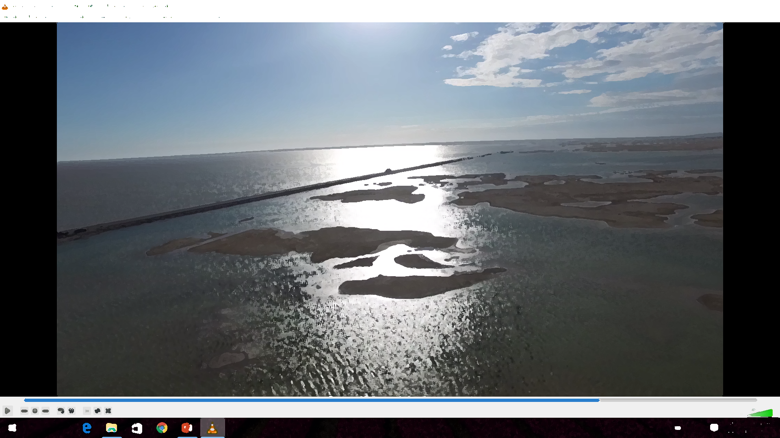
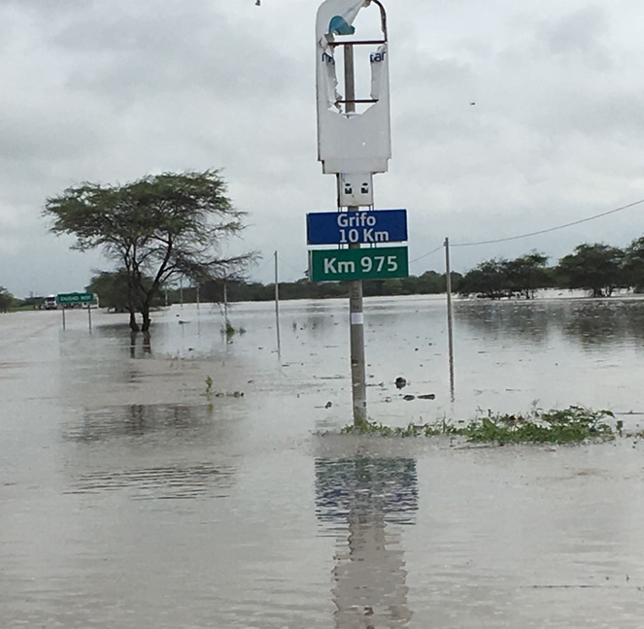
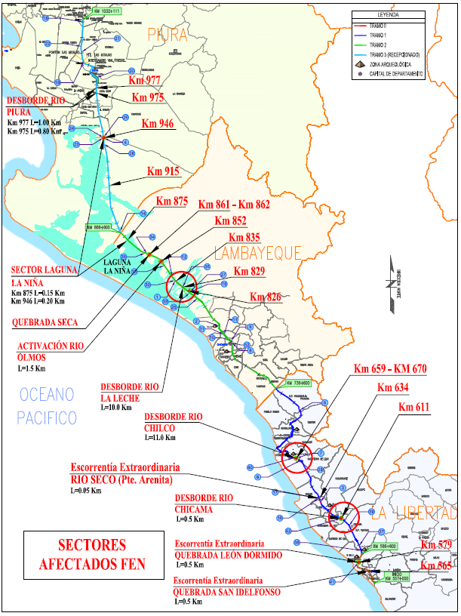
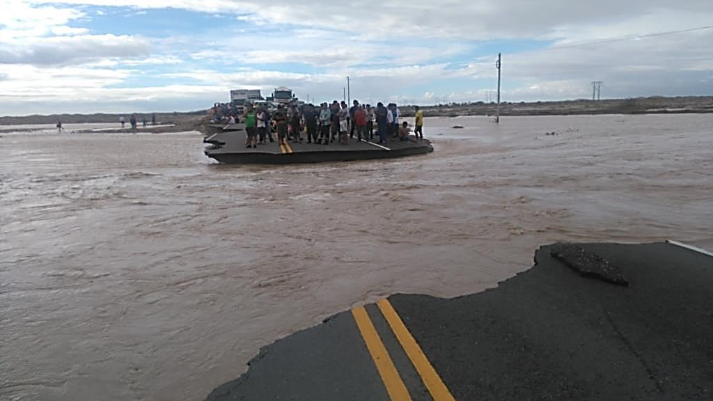
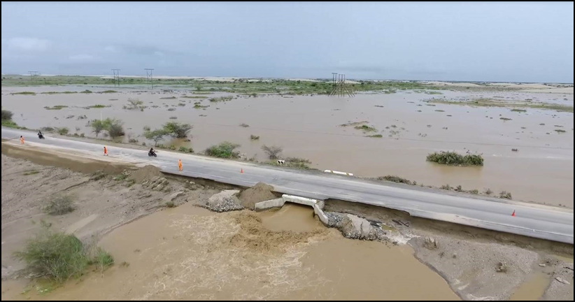
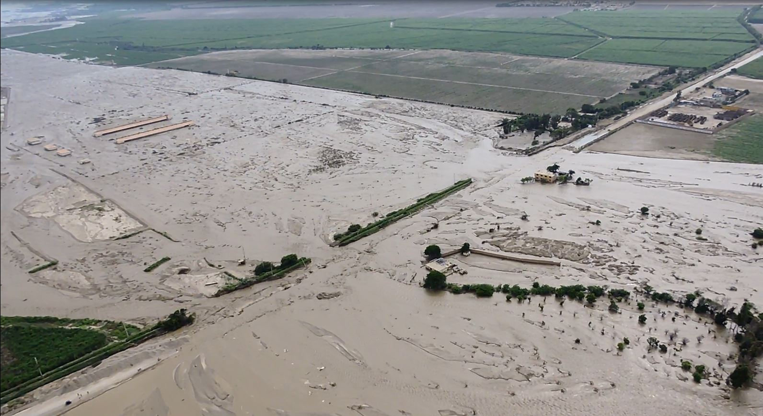
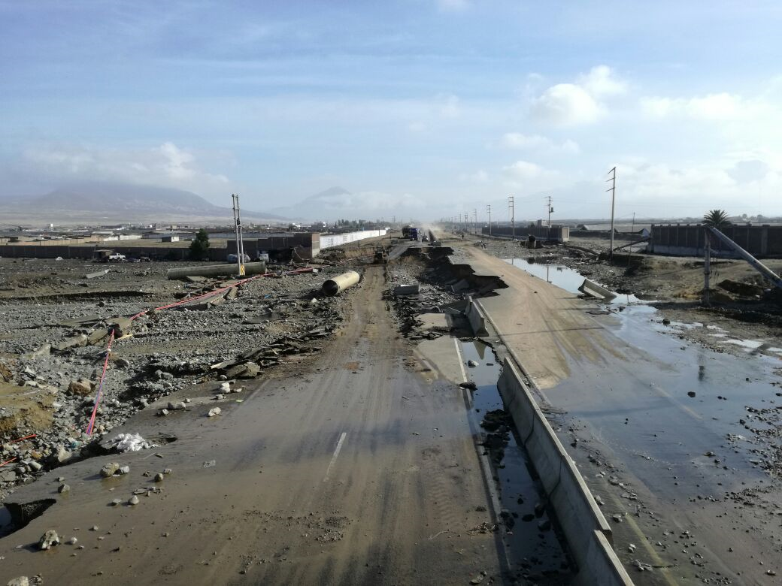
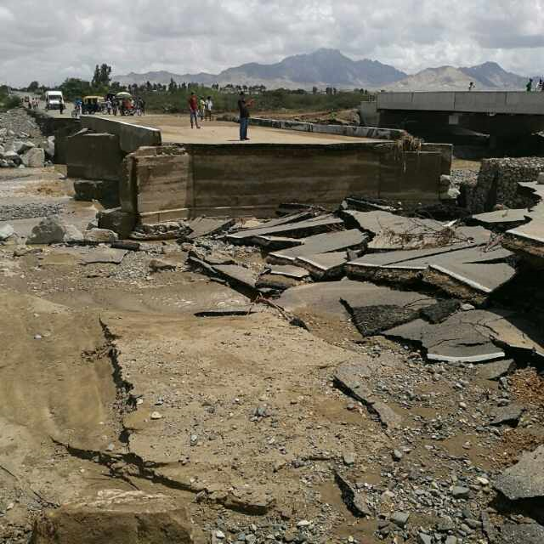
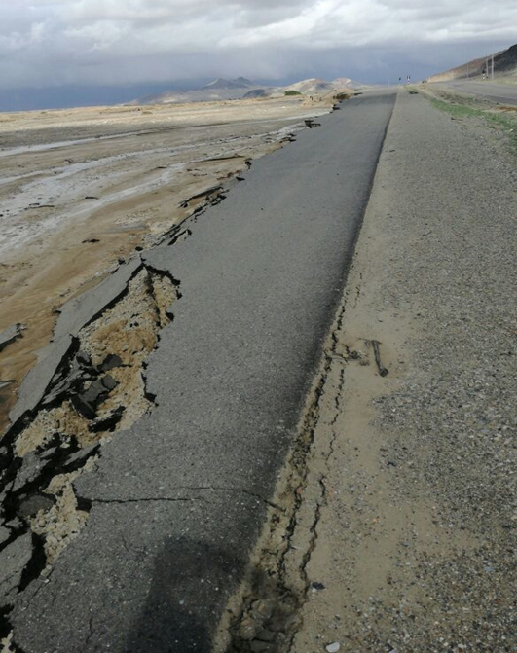
Obras de Reconstrucción por el Fenómeno El Niño.
LA CONCESIÓN SE SITÚA EN EL CENTRO ACTIVO DEL FEN
PARA MITIGAR EL FEN SE REQUIERE CAMBIOS
ACCIONES DEL CONCESIONARIO/CONCEDENTE
VERIFICACION DE DAÑOS ( C.899-2017-COVISOL)
PLAN DE ESTUDIOS DE RECONSTRUCCION (C.909-2017-COVISOL)
ESTUDIOS EN DESARROLLO(CLAUSULA 7.15 C.C.)

Slide 34
AUTOPISTA DEL SOL:
OBJETIVOS Y AGENDA DE TRABAJO PARA EL AÑO 2018
Inversiones 2018 en obras de rehabilitación y reconstrucción de los sectores afectados por el FEN
Para el año 2018, el cumplimiento de la cláusula 7.15 del Contrato luego de verificados los daños con el Concedente se viene ejecutando los estudios para la rehabilitación y reconstrucción de los sectores afectados por el FEN.

Slide 35
AUTOPISTA DEL SOL:
OBJETIVOS Y AGENDA DE TRABAJO PARA EL AÑO 2018
Inversiones 2018 en estudios para obras de rehabilitación y reconstrucción de los sectores afectados por el FEN

Slide 36
AUTOPISTA DEL SOL:
OBJETIVOS Y AGENDA DE TRABAJO PARA EL AÑO 2018
Aspectos Operativos - Operaciones
Continuar con la explotación de la Concesión a través de las 5 estaciones de peajes y con los servicios sin costo adicional que se encuentran implementados, se prevé que en Pacanguilla se iniciará el cobro en doble sentido en mayo de 2018.
Estamos finalizando las pruebas para implementar el servicio de cobro a través de TAG, como una facilidad para el usuario y para mantener el tiempo de atención en cola.
La medición general del tiempo de espera en cola se llevará a cabo en el mes de diciembre de 2018, que es el mes en el que se registra el mayor IMD en las diferentes estaciones. La evaluación se realizará en las cinco estaciones de peaje operadas, se espera mantener los estándares.

Slide 37
AUTOPISTA DEL SOL:
OBJETIVOS Y AGENDA DE TRABAJO PARA EL AÑO 2018
Aspectos Operativos - Mantenimiento
Continuar con el Mantenimiento rutinario de la vía existente en una longitud aprox. de 475 Km, así como el mantenimiento de las obras nuevas que se encuentran en operación, con una provisión de recursos de USD 2.50 MM.
Así mismo se prevé la incorporación al mantenimiento de la totalidad de los tramos: TC2, EV3 y TC4, así como el sector construido TC6.
Continuar con el monitoreo y evaluación de los niveles de servicio de la infraestructura para cumplir con las exigencias del Contrato de Concesión.

Slide 38
AUTOPISTA DEL SOL:
OBJETIVOS Y AGENDA DE TRABAJO PARA EL AÑO 2018
Aspectos Operativos - Medio Ambiente y Seguridad
Cumplir con los parámetros medioambientales exigidos en el EIA, así mismo, hacer los mayores esfuerzos para seguir contratando mano de obra local, según lo indicado en el Contrato de Concesión.
Continuar con el manejo seguro y responsable de residuos, estimándose manejar en el presente año hasta 80 Tn.
Continuar con el desarrollo de actividades de responsabilidad social en la zona de influencia de los sectores en construcción y peajes.
Continuar con el empleo de los protocolos de seguridad para las distintas actividades realizadas por la Concesionaria.
Mantener baja accidentabilidad laboral en la construcción, mantenimiento y explotación de la vía.
Continuar con el programa de Seguridad Vial y monitoreo arqueológico.

Slide 39
AUTOPISTA DEL SOL:
OBJETIVOS Y AGENDA DE TRABAJO PARA EL AÑO 2018
Aspectos Económicos y Comerciales
De acuerdo con los reajustes tarifarios regulados, las tarifas han sido reajustadas en las 5 estaciones de peaje, según el siguiente cuadro:
Tarifas aplicadas en el 2018
Estación | S/. | Var%
Chicama | 7.70 | 1.3%
Pacanguilla | 12.40 | -0.4%
Mórrope | 10.30 | -0.5%
Bayóvar | 11.60 | -0.5%
Sullana | 7.60 | -0.6%
La variación de 1,3%% en la tarifa que se aplica en la estación de Chicama, obedece al repunte parcial del tipo de cambio desde la fecha de incremento el 08 de setiembre pasado.
Para las demás estaciones de peaje, las tarifas han sufrido un leve descuento acorde con la apreciación del 4% del sol en 2017.

Slide 40
AUTOPISTA DEL SOL:
OBJETIVOS Y AGENDA DE TRABAJO PARA EL AÑO 2018
Aspectos Económicos y Comerciales
Se estima que se recaudarán S/. 130,0 MM. y se considera un crecimiento moderado del tráfico (4,7%), basado en los indicadores de las regiones en las que se ubica el proyecto.
Se prevé atender 9.6 MM. de vehículos, según lo indicado en el siguiente cuadro:
Tráfico y Recaudación 2018
Vehículos | 9,597,151
Livianos | 4,914,061
Pesados | 4,683,090
Ingresos | 130,071,456
Recaudación Livianos | 29,712,759
Recaudación Pesados | 100,358,697
La tarifa diferenciada es otorgada por el Concedente y se espera que los ingresos por este concepto se mantengan por debajo del 3% de la recaudación.

Slide 41
AUTOPISTA DEL SOL:
OBJETIVOS Y AGENDA DE TRABAJO PARA EL AÑO 2018
Aspectos Administrativos y Financieros
La Concesionaria dispone de financiamiento para inversiones proyectadas para el presente año por lo que se prevé que no existe riesgo.
Las líneas de crédito para fianzas y pólizas de seguro se encuentran debidamente preservados con compañías de primer orden a nivel nacional.
Una vez que el MTC cumpla con la entrega de terrenos y se pueda realizar una planificación adecuada de la obra, se prevé realizar un nuevo Cierre Financiero.

Slide 42
AUTOPISTA DEL SOL:
OBJETIVOS Y AGENDA DE TRABAJO PARA EL AÑO 2018
Problemas que Afectan el Desarrollo de la Concesión.
El principal inconveniente para la ejecución de las inversiones y la puesta en servicio de la nueva infraestructura al retraso en la entrega de predios, así como la liberación de interferencias.
Actualmente, no se dispone de un cronograma de entrega de terrenos por parte del MTC.
Todos los plazos para entrega de terrenos de la adenda 2 se encuentran vencidos desde agosto pasado.
Este incumplimiento no nos permite tener certeza en la programación de inversiones.

Slide 43
AUTOPISTA DEL SOL:
OBJETIVOS Y AGENDA DE TRABAJO PARA EL AÑO 2018
Problemas que Afectan el Desarrollo de la Concesión.
A la fecha no ha sido entregada en su totalidad la infraestructura vial existente. El Estado no dispone de estudios para la ejecución de la Puesta a Punto de los puentes existentes, calzadas izquierdas de las ciudades de Trujillo, Chiclayo y Piura, 108 alcantarillas y estaciones de pesaje.
La Concesionaria presentó los estudios de calzadas izquierdas y alcantarillas al Tribunal Arbitral. El Estado a través del MTC está en proceso de revisión de los expedientes, sin que exista una fecha probable para el inicio y culminación de estos trabajos, mientras tanto la infraestructura continúa deteriorándose, especialmente por el Fenómeno El Niño.
Respecto de los Puentes, la Concesionaria ha realizado diversas pruebas para determinar su estado actual, para proponer una solución técnica para cada estructura.

Slide 44
AUTOPISTA DEL SOL:
OBJETIVOS Y AGENDA DE TRABAJO PARA EL AÑO 2018
Problemas que Afectan el Desarrollo de la Concesión.
Los estudios de la Autopista del Sol, fueron aprobados en enero del 2011, durante estos 7 años se ha producido una sensible expansión de asentamientos humanos a lo largo de la vía, generando nuevas necesidades (obras de seguridad vial) para la operación segura de los usuarios y peatones.
Es necesaria la definición diligente del Estado para la ejecución de estas obras complementarias, de tal forma que le permita programar sus estudios y construcción a través de Contratación Pública o del Concesionario, evitando conflictos sociales.

Slide 45
AUTOPISTA DEL SOL:
OBJETIVOS Y AGENDA DE TRABAJO PARA EL AÑO 2018
Aspectos o puntos críticos que existen por resolver con el Concedente o con Ositran
Culminación del Arbitraje con el Estado representado por el MTC para la terminación de las Obras de Puesta a Punto.
Definir el pago por concepto de supervisión, teniendo en cuenta las estipulaciones vigentes de la cláusula 10.6 del Contrato de Concesión y el acápite 3.11 de la Adenda Segunda.
La falta de plazos definidos en el Contrato sobre oportunidad de las aprobaciones y opiniones del Regulador y el concedente, impide una programación adecuada de las inversiones y la puesta en servicio de la nueva infraestructura.

Slide 46
AUTOPISTA DEL SOL:
OBJETIVOS Y AGENDA DE TRABAJO PARA EL AÑO 2018
Aspectos en los cuales y a criterio del Concesionario la articulación con Ositran será clave en 2018
Existe duplicidad de información que es requerida periódicamente a la Concesionaria, como es el caso de las opiniones sobre el uso del Derecho de Vía, que según el marco legal vigente le corresponde al Ministerio de Transportes y Comunicaciones y no a la Concesionaria. Esta opinión no tiene carácter vinculante e inclusive involucra el pronunciamiento sobre normativa ajena a la Concesión (redes eléctricas).

Slide 47
AUTOPISTA DEL SOL:
Otros Aspectos Relacionados a la Concesión para 2018
Se prevé continuar con los Convenios con Centros de Salud de zonas aledañas a los peajes de Sullana, Mórrope, Pacanguilla y Chicama, que nos permiten brindar gratuitamente el servicio de emergencia, las 24 horas del día, con nuestro personal médico, además del traslado en caso sea necesario al nosocomio más cercano.
Mensualmente se atienden 20 casos de emergencias en promedio, beneficiando a los pobladores aledaños a estaciones de peajes.

Slide 48
AUTOPISTA DEL SOL: CONCLUSIONES
La ejecución de las inversiones en el proyecto depende del cumplimiento del MTC de la entrega de predios debidamente liberados.
La concesionaria cuenta con recursos suficientes para la ejecución de obras y el pago de los gastos de operación; estos recursos fueron acreditados desde la fecha del Cierre Financiero.
En el presente año, se espera un crecimiento en el tráfico moderado y dependerá del PBI de la zona que podría experimentar cierta desaceleración debido a problemas sociales y un sector externo, que afecta la minería, menos favorable.
El aspecto operativo está siendo particularmente bien atendido minimizando las validaciones manuales y el tiempo de espera en cola.

